Slide 1

背景数据
01
此类目标配属性产品价格9.9-29.9美金，加装属性产品价格32-49.98美金类目平均转化率6-10%
背景介绍
推广案例的此产品已经是公司内产品开发的同类目第二个私模产品能实现此类目高价产品的功能，退货率控制在4%以内
02
销售目标是，3个月链接稳定后日销80，月销2400单，该目标销量属于小类前30，黑五网一之前进入小类前10
03

Slide 2
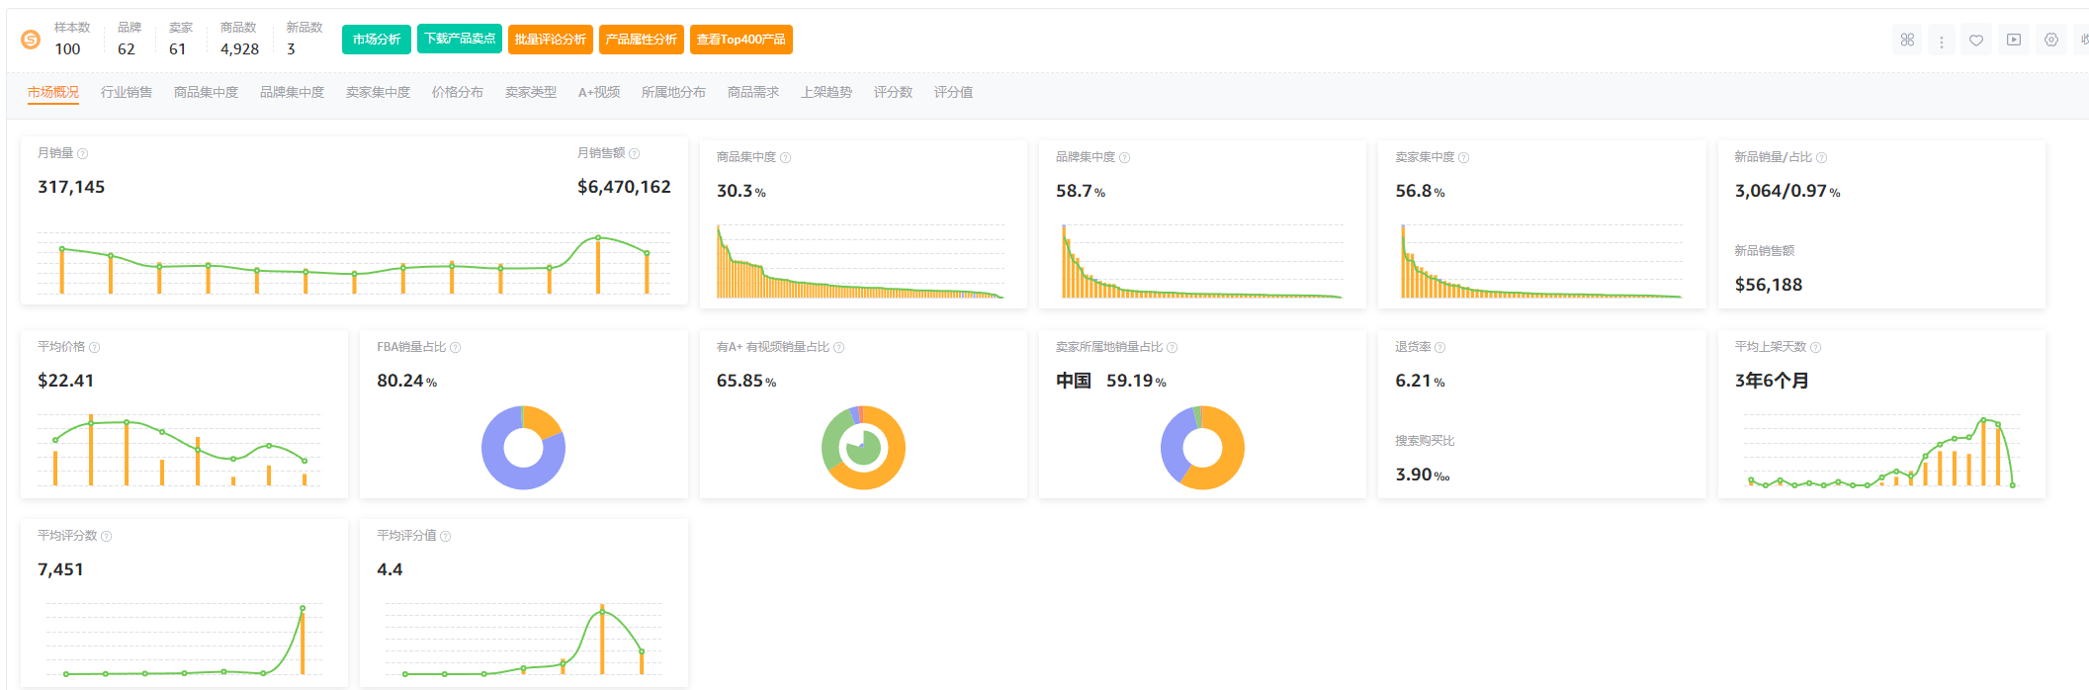
类目数据，标品

Slide 3
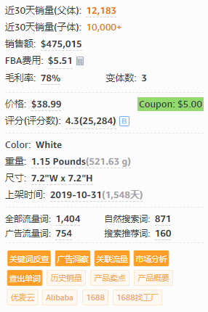
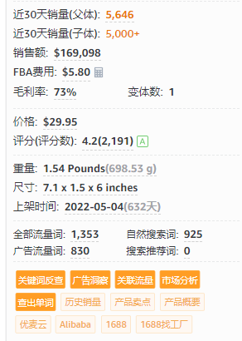
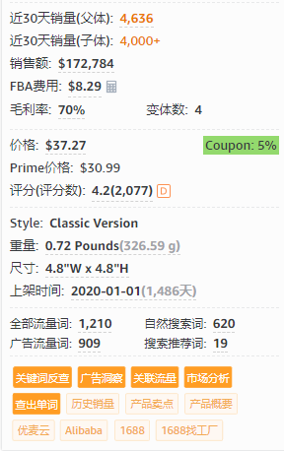
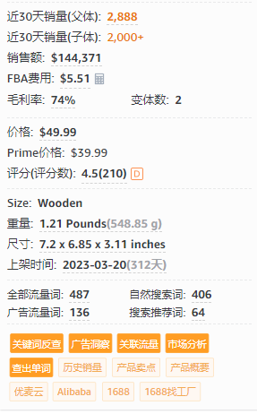
竞对前4信息，1-4从左到右排序

Slide 4
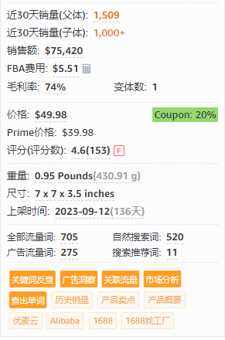
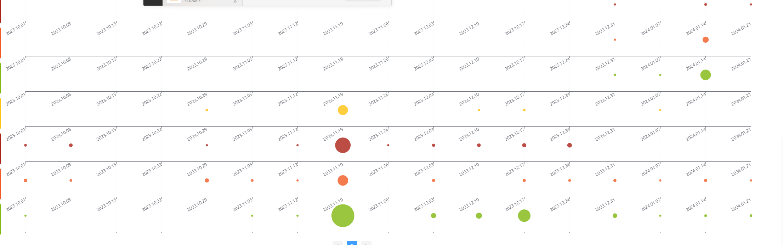
竞对广告分析，半年内的新品，采购成本预估11美金
疑问竞对站外查不到发帖情况，广告占比也很少，很少核心关键词抢首页的广告布局，这个卖家是亚马逊品牌合作的卖家，新品都会使用newmodel,目前还有SD广告，很好奇怎么弄不怎么话广告就推上去的，猜想是测评价心愿单那些

Slide 5
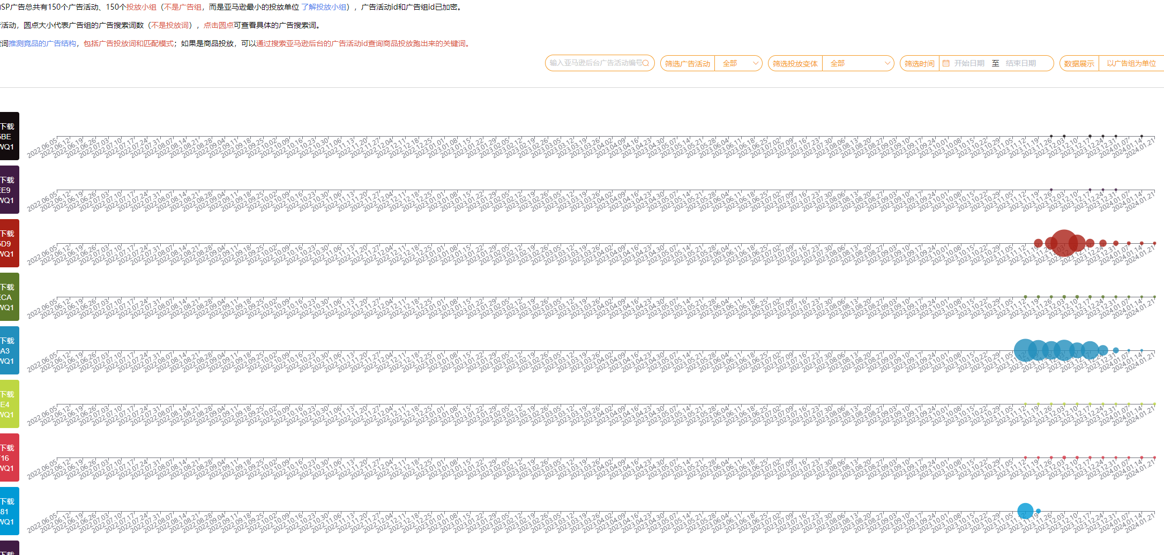
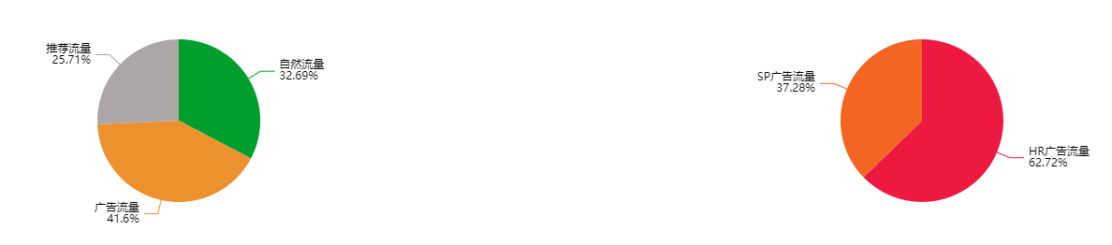
2023年销量爆发的老品，现在小类第2
开了非常多的广告，而且很多都是单个关键词单组广告活动，广告占比超过40%，推算淡季推广没有太多盈利

Slide 6
产品毛利计算不含广告
毛利计算（不包含广告）
汇率 | 价格 | 会员秒杀 | coupon/code | 折后价 | FBA配送 | 亚马逊佣金 | 亚马逊佣金 | 每单回款 | 仓储费 | coupon费用 | 产品成本 | 海运费 | 退货成本 | 毛利 | 毛利率
7.00 | 49.99 | 0% | 50% | 25 | 4.3 | 15% | 3.75 | 16.95 | 0.03 | 0.6 | 4.5 | 0.5 | 1 | 10.82 | 43.28%
竞对的采购成本价格在7-10美金之间
广告CPC计算
最高CPC=0.43*0.10*25=1.05
最低CPC=0.43*0.06*25=0.645

Slide 7
推广策略
产品确定大货之后马上空运280个过去，首批大货数量2000个
A链接：40个参加VINE计划，定价25美金，目标获取评论
B链接：120个，A链接领完VINE有第一个评之后开售并且也会参加VINE计划30个，采用高价高折扣，定价策略参考上图，B链接开售后站内50%COUPON,社媒40%的code放站外，此链接的目的测试站外情况
C链接：120个，A链接领完VINE有第10个评之后合并开售并且也会参加VINE计划30个，采用高价高折扣，定价策略参考上图，C链接开售后站内50%COUPON,正常开广告，安排持续一周的原价成交形成划线价广告策略如下，C链接为正式推广的链接，B链接会在开售1周后合并进来

Slide 8
第一周广告
广告目标：打收录，同时测试CPC价格
广告策略1：自动广告紧密匹配3组前置否词，
3种竞价
广告策略2：手动长长尾核心词10-20个SP精准匹配，固定竞价（2-5W以内）
A:最高建议竞价0.7
A:最高建议竞价0.7
B:最高建议竞价
B:最高建议竞价
C:最高建议竞价1.5
C:最高建议竞价0.82+BID
预算是每个广告活动5-10次点击

Slide 9
第二周广告
广告目标：部分关键词上首页，拓词，同时测试CPC价格
广告策略3：自动广告同类3组前置否词，
3种竞价
广告策略4：手动长长尾核心词10-20个SP精准匹配，固定竞价（1-2W以内）
A:最高建议竞价0.7
A:最高建议竞价0.7
B:最高建议竞价
B:最高建议竞价
C:最高建议竞价1.5
C:最高建议竞价0.92+BID
广告策略5：广告策略2的核心词词组开启手动-词组匹配-固定竞价
A:最高建议竞价0.7
B:最高建议竞价
C:最高建议竞价0.82+BID
预算是每个广告活动5-10次点击

Slide 10
第三周广告
广告目标：更多关键词上首页，拓词，同时测试CPC价格,尝试核心大词测试，测试链接竞争力
广告策略6：20个左右的长尾核心词做不同素材SBV投放
广告策略7：核心大词1个广告活动一个词，SP精准匹配，固定竞价（1W以内）
A:最低建议竞价0.7
B:建议竞价中位数0.8
B:最高建议竞价
C:最高建议竞价1.02+BID
广告策略8：广告策略4的核心词词组开启手动-词组匹配-固定竞价
广告策略9：开启竞品手动ASIN定位
A:建议竞价中位数
A:最高建议竞价0.7
B:最高建议竞价
C:最高建议竞价0.92+BID
预算是每个广告活动5-10次点击

Slide 11
第四周广告
广告目标：更多关键词上首页，拓词，同时测试CPC价格
广告策略10：自动广告宽泛+关联3组前置否词，
3种竞价
广告策略11：共性关键词核心词2-5个SP广泛匹配，固定竞价，单词单广告活动
A:最高建议竞价0.7
A:最高建议竞价0.7
B:最高建议竞价
B:最高建议竞价
C:最高建议竞价1.5
C:最高建议竞价0.92+BID
预算是每个广告活动5-10次点击

Slide 12
感谢聆听

